Slide 1
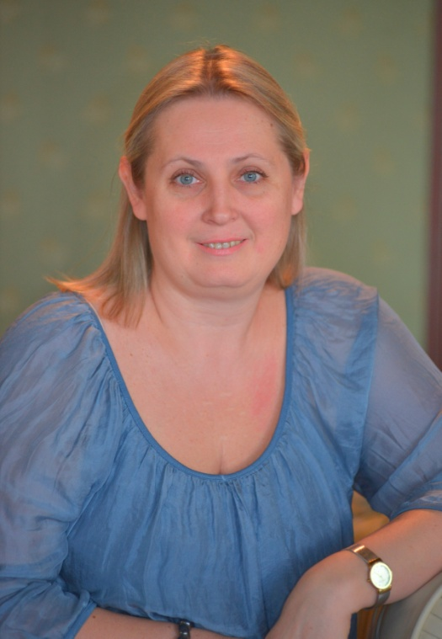
ПРАВА СУДДІ У ДИСЦИПЛІНАРНОМУ ПРОВАДЖЕННІ
Модератор:
Чумаченко Тетяна Анатоліївна,
суддя ВАС України,
член Ради суддів України, к.ю.н.

Slide 2
Якими правами наділений суддя у дисциплінарному провадженні?
Вичерпність переліку прав судді, який закріплений Законом України “Про судоустрій і статус суддів”?

Slide 3
Що розуміється під змагальністю при розгляді дисциплінарної справи (ч.12 ст.95 Закону)?
Дисциплінарний процес
змагальний чи інквізиційний?

Slide 4
Хто може бути представником судді у засіданні?
Тільки адвокат?

Slide 5
Чи зобов’язаний суддя давати пояснення у справі?
Чи це його ПРАВО?

Slide 6
Кому суддя може висловлювати заперечення?
Кому може заявляти відводи (наприклад, адвокату, який будучи представником заявника, має конфлікт інтересів)?
Чи має право суддя висловлювати заперечення членам Комісії? (ч.13 ст.95 Закону).

Slide 7
Чи може суддя подавати клопотання про закритий розгляд дисциплінарної справи?
З яких підстав?

Slide 8
Детальніше про права судді дивіться у роздаткових матеріалах до курсу!)

